Slide 1
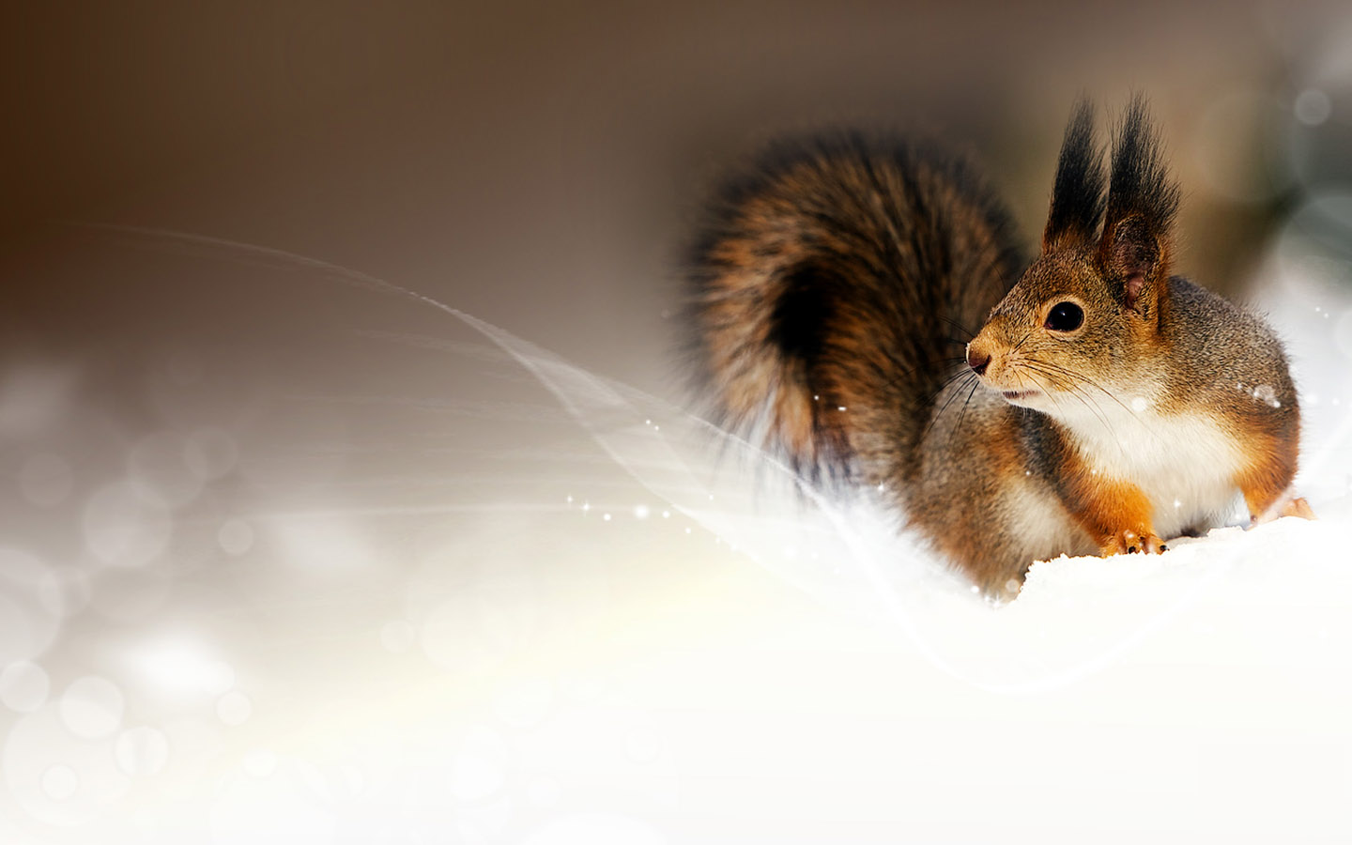
松 鼠

Slide 2
学习目标
1.了解松鼠的外形特点和生活习性，激发同学们对小动物的喜爱之情。
2.理解课文，积累词汇；有感情地朗读课文，并背诵自己喜欢的自然段。

Slide 3

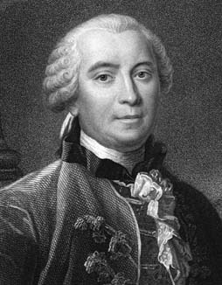
布 丰
布丰（1707—1788）法国博物学家， 作家，进化思想的先驱者，从小受教会教育，爱好自然科学。他用了40年时间完成了36卷的《自然史》。
PPT模板下载：www.1ppt.com/moban/ 行业PPT模板：www.1ppt.com/hangye/
节日PPT模板：www.1ppt.com/jieri/ PPT素材下载：www.1ppt.com/sucai/
PPT背景图片：www.1ppt.com/beijing/ PPT图表下载：www.1ppt.com/tubiao/
优秀PPT下载：www.1ppt.com/xiazai/ PPT教程： www.1ppt.com/powerpoint/
Word教程： www.1ppt.com/word/ Excel教程：www.1ppt.com/excel/
资料下载：www.1ppt.com/ziliao/ PPT课件下载：www.1ppt.com/kejian/
范文下载：www.1ppt.com/fanwen/ 试卷下载：www.1ppt.com/shiti/
教案下载：www.1ppt.com/jiaoan/

Slide 4
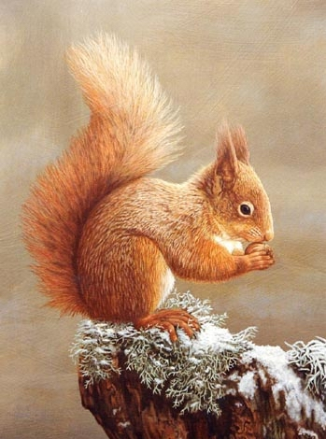
整体感知
合作学习
思维拓展
揣摩运用

Slide 5
1.你能读准下列生字词吗？
xùn
jiǎo
zhé
tián xiǎn
驯良
矫健
蛰伏
苔 藓
2.思考.
你认为本文的结构层次该怎样划分？
作者为什么说“松鼠是“讨人喜欢”的一种小动物”？
返回

Slide 6
总括特点
具体介绍
补充说明
第1段
第2~5段
第6段
层次结构：
由总到分
返回

Slide 7
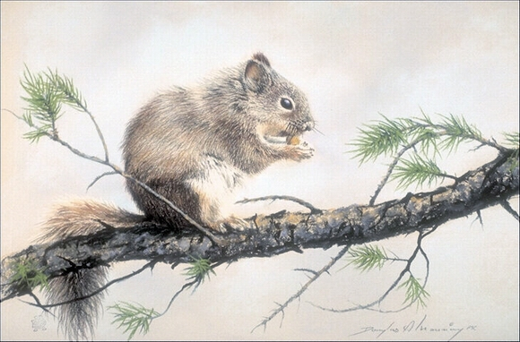
松鼠的特征
漂亮
讨 人 喜 欢
（第2段）
驯良
（第3段）
乖巧
（第4~5段）
返回

Slide 8
假如你是一只可爱的小松鼠，你如何向你的同伴介绍自己的三个特点呢？
（提示：结合文章内容，确定好自己的思路。）

Slide 9
看看作者是怎样介绍的？
先介绍松鼠“漂亮”
面容
眼睛
身体
四肢
尾巴
坐姿
吃相

Slide 10
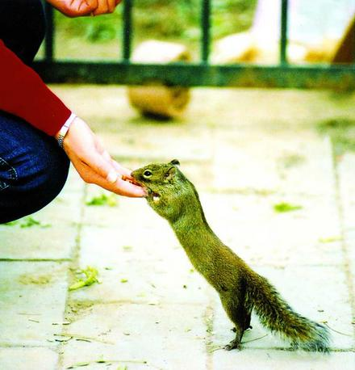
再说松鼠“驯良”
活动范围：
树林
（不侵犯人类）
活动时间：
晚上
（不骚扰人类）
常吃食物：
杏仁、榛子、
榉实和橡栗等
（不伤害人畜）

Slide 11
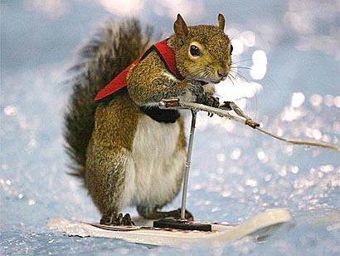
最后说松鼠“乖巧”
从动作、行为上：
过水方法、
警觉性强、
跑跳敏捷、
叫声特点
从搭窝特点上：
选择窝址、
搭窝过程、
窝口设计
返回

Slide 12
说明文的语言要求是准确，本文除了符合这一基本要求外，它的语言还非常生动，请从文章中找出相应的例句来分别说明。

Slide 13
准确的语言
例：1.松鼠不躲藏在地底下，经常在高处活动。
经常：指大多数时间，而非全部时间都在高处活动。
2.它们是十分警觉的，只要有人稍微在树根上触动一下，它们就从窝里跑出来，躲在树枝底下，或者逃到别的树上去。
用“只要……就……“这一句式来表现松鼠灵敏的反应与动作，“触动”这个动词前又加了一个“稍微”，以表示这种“触动”程度之轻，在“触动”后又用了三个动词“跑”“躲”“逃”来表示松鼠对微小危险的快速应变能力，从而更显出它“十分警觉”的灵性，由此强调它的“乖巧”。

Slide 14
拓展延伸
观察一种自己喜欢的小动物，了解它们的生活习性及特征。

